Slide 1
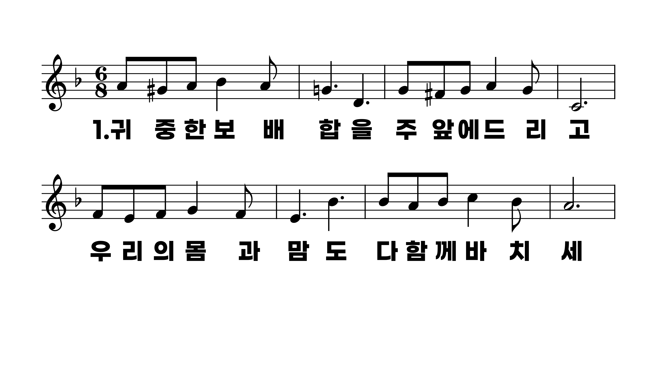
111장 귀중한 보배합을
1.귀중한보배
2.주께서주신
3.들에서밤을

Slide 2
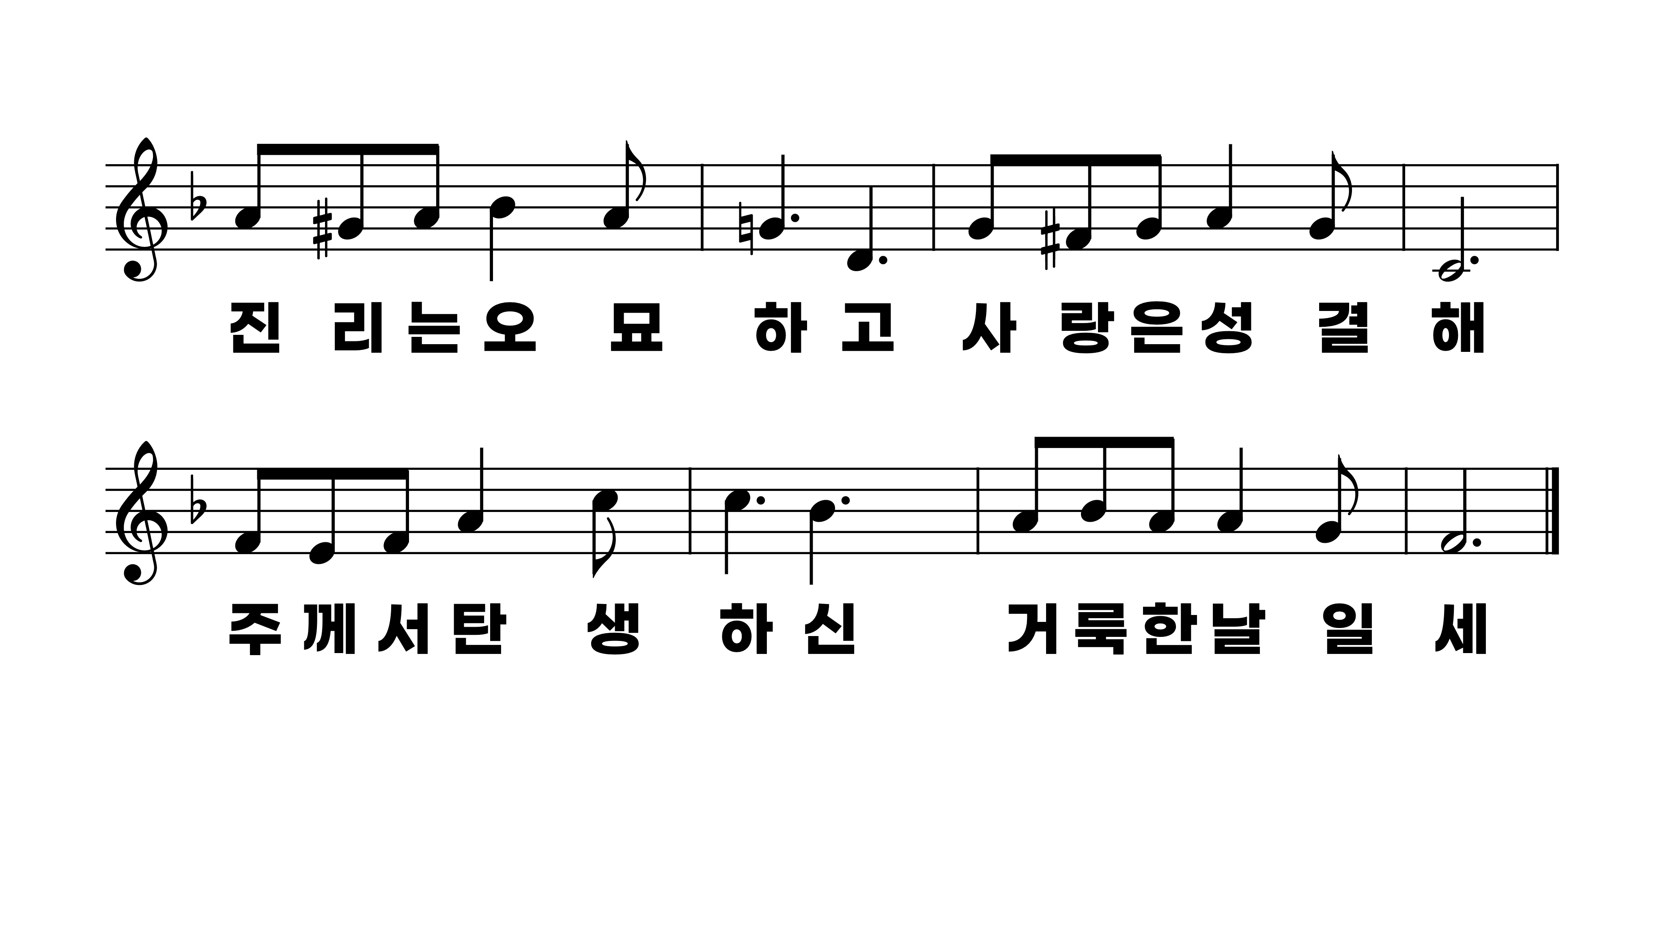
111장 귀중한 보배합을
1.귀중한보배
2.주께서주신
3.들에서밤을

Slide 3
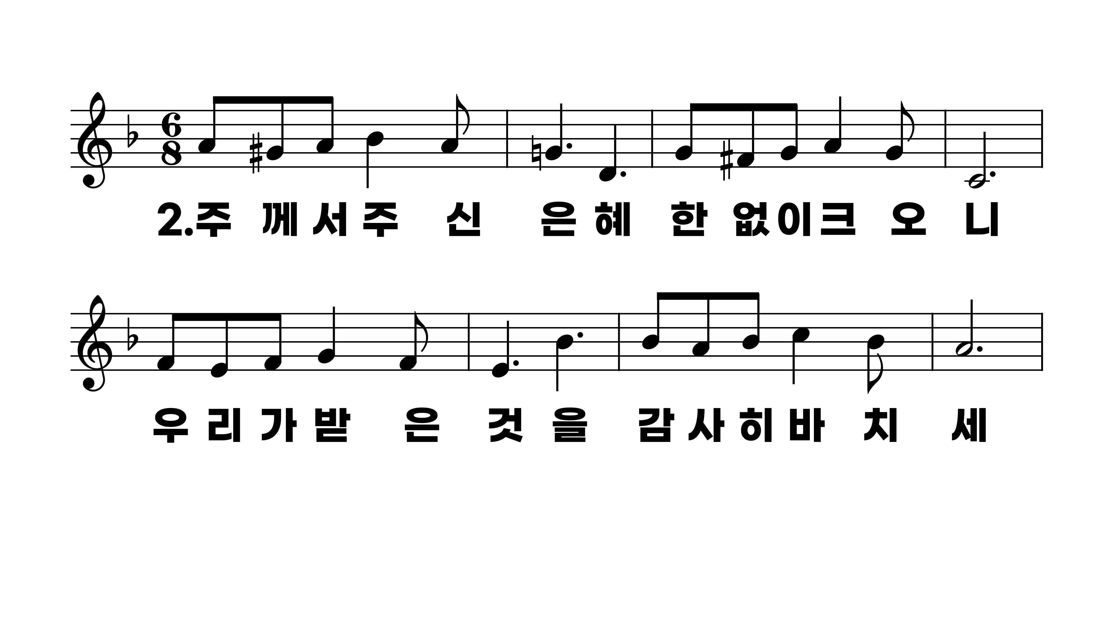
111장 귀중한 보배합을
1.귀중한보배
2.주께서주신
3.들에서밤을

Slide 4
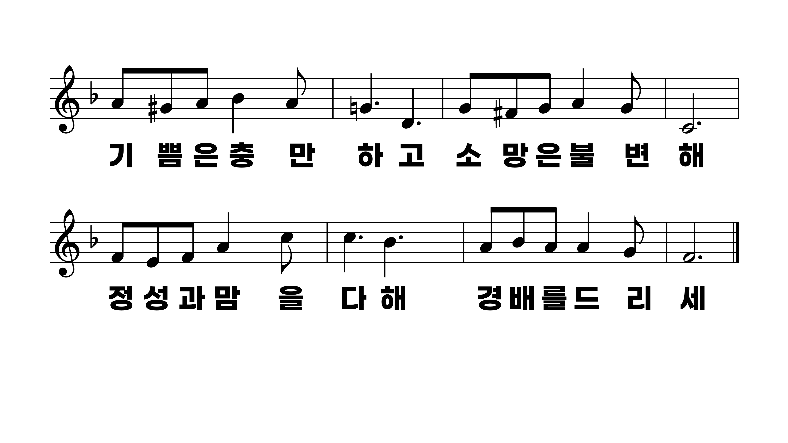
111장 귀중한 보배합을
1.귀중한보배
2.주께서주신
3.들에서밤을

Slide 5
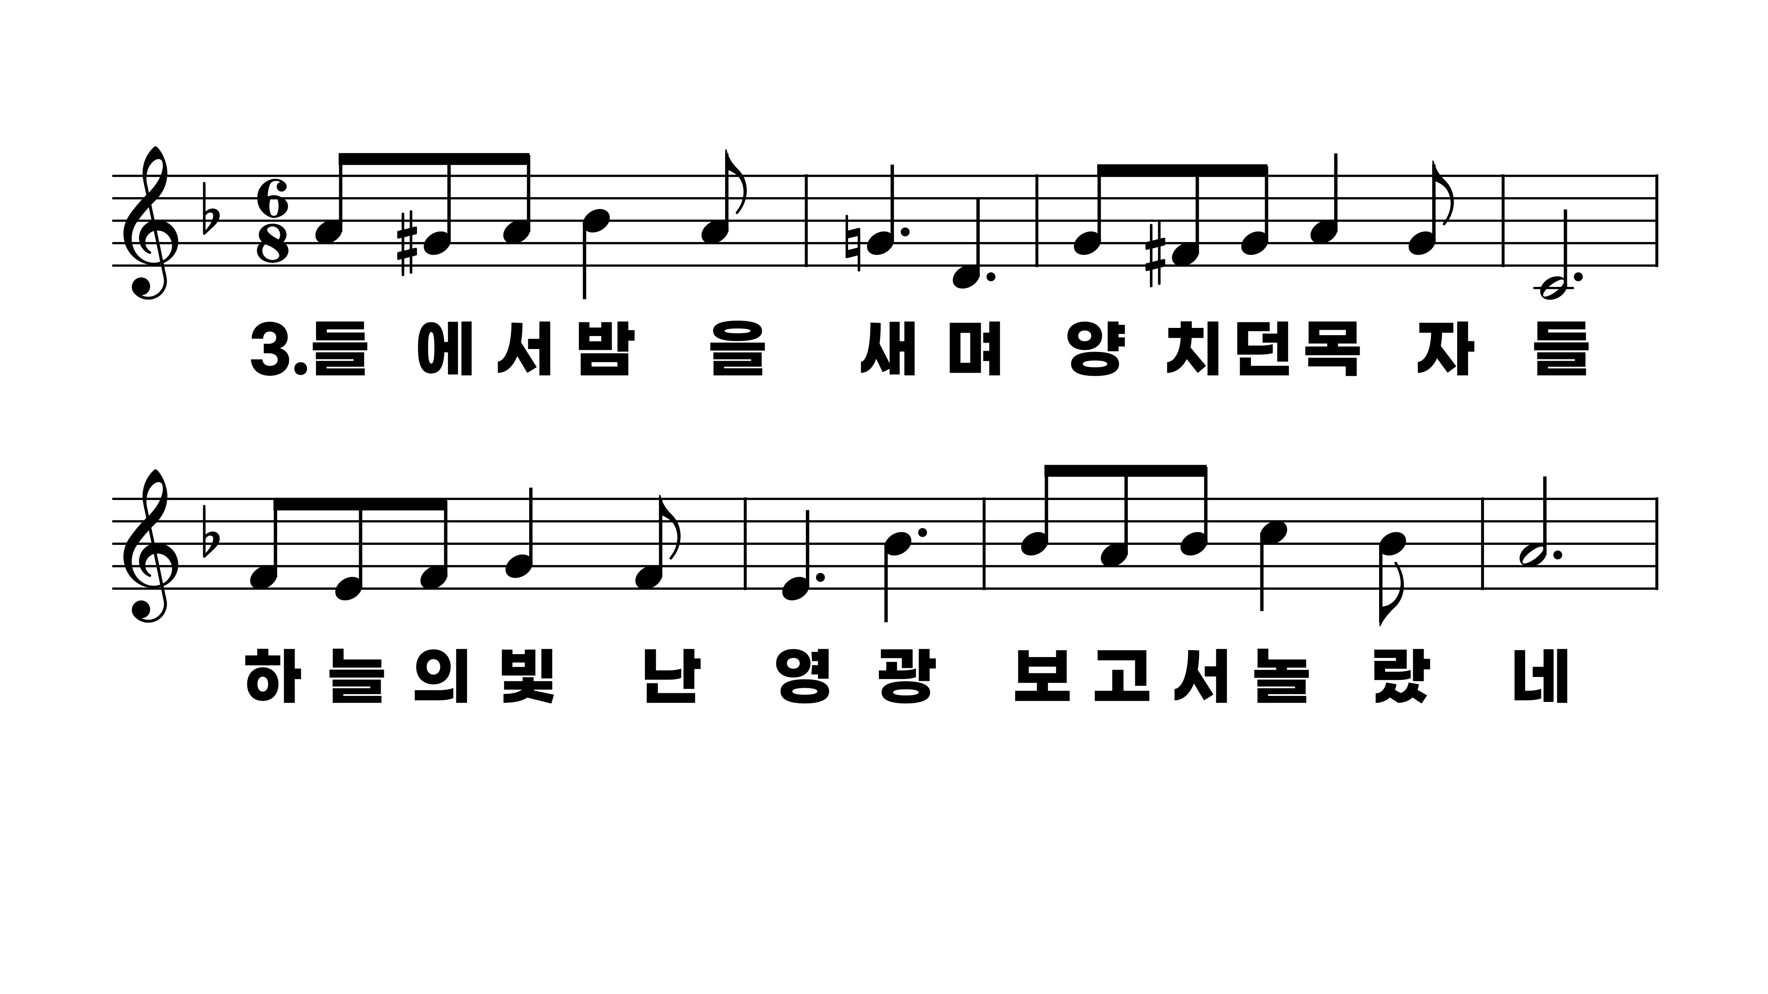
111장 귀중한 보배합을
1.귀중한보배
2.주께서주신
3.들에서밤을

Slide 6
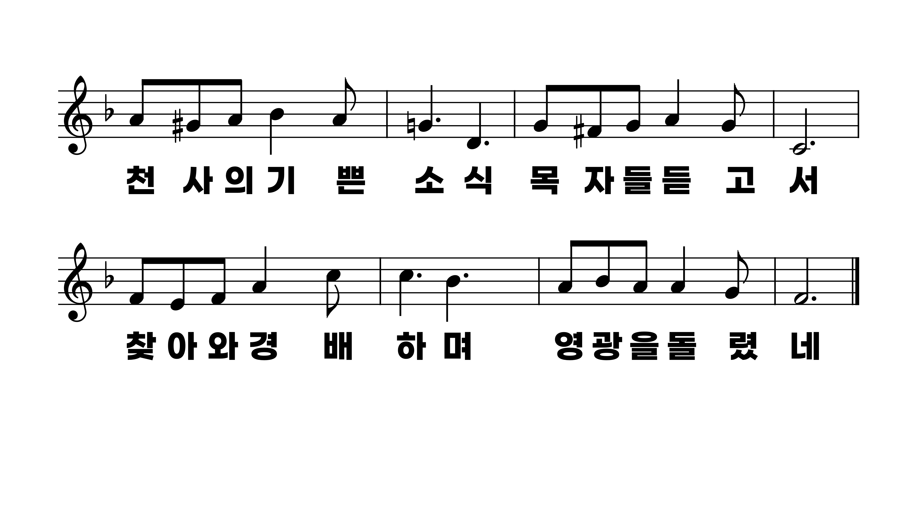
111장 귀중한 보배합을
1.귀중한보배
2.주께서주신
3.들에서밤을

